Slide 1
к проекту решения Представительного Собрания Никольского муниципального района
"О районном бюджете на 2021 год
и плановый период 2022 и 2023 годов"
"Бюджет для граждан" опубликован на официальном сайте администрации Никольского муниципального района http://www.nikolskreg.ru / Новости / Открытый бюджет / Бюджет для граждан/ Бюджет для граждан к проекту решения Представительного Собрания Никольского муниципального района "О районном бюджете на 2021 год и плановый период 2022 и 2023 годов"

Slide 2
Уважаемые жители
Никольского района!
Перед Вами информационный материал –
"Бюджет для граждан", где в доступной и понятной форме отражены основные параметры проекта бюджета Никольского муниципального района на 2021 год и плановый период 2022 и 2023 годов.
Создавая "Бюджет для граждан", мы стремились обеспечить реализацию принципов прозрачности и открытости бюджетных данных, ведь вопросы наполнения и расходования бюджета затрагивают интересы каждого жителя Никольского района.
Мы надеемся, что данная информация послужит обеспечению роста интереса граждан к вопросам расходования средств. Только при наличии у граждан возможности высказать свое мнение, можно рассчитывать на то, что население будет активно участвовать в бюджетном процессе.

Slide 3
Структура бюджетной системы Российской Федерации
Российская Федерация
Федеральный бюджет
Бюджеты государственных внебюджетных фондов российской Федерации
(Пенсионный фонд, Федеральный фонд обязательного медицинского страхования, Фонд социального страхования)
Субъекты Российской Федерации
Бюджеты территориальных фондов обязательного медицинского страхования
Бюджеты республик, областей, краев, автономной области, автономных округов
Бюджеты трех городов федерального значения (Москвы, Санкт-Петербурга и Севастополя)
Местное самоуправление
Бюджеты муниципальных районов
Бюджеты поселений:
Городских
сельских
Бюджеты городских округов
Бюджеты внутригородских муниципальных образований городов федерального значения

Slide 4
Структура бюджетной системы Никольского муниципального района
Консолидированный бюджет Никольского района
Районный бюджет
Бюджеты сельских поселений:
Аргуновское
Завражское
Зеленцовское
Кемское
Краснополянское
Никольское
Бюджет МО г.Никольск

Slide 5
Понятие бюджета и его виды
Бюджет – это форма образования и расходования денежных средств, предназначенных для финансового обеспечения задач и функций государства и местного самоуправления (ст. 6 БК РФ).

Slide 6
Что такое доходы бюджета и его виды?
Доходы бюджета – безвозмездные и безвозвратные поступления денежных средств в бюджет
НАЛОГОВЫЕ ДОХОДЫ
НЕНАЛОГОВЫЕ ДОХОДЫ
БЕЗВОЗМЕЗДНЫЕ ПОСТУПЛЕНИЯ
Поступление от уплаты налогов, установленных Налоговым кодексом Российской Федерации, например:
-налог на прибыль организаций;
-налог на добавленную стоимость;
-налог на доходы физических лиц;
-налог на добычу полезных ископаемых;
другие.
Поступление от уплаты других пошлин и сборов, установленных законодательством Российской Федерации, а также штрафов за нарушение законодательства, например:
-таможенные пошлины и таможенные сборы;
- доходы от использования государственного имущества;
-плата за негативное воздействие на окружающую среду;
-штрафы за нарушение законодательства о налогах и сборах;
-другие.
Поступления от других бюджетов (межбюджетные трансферты), организаций, граждан (кроме налоговых и неналоговых доходов):
- дотации;
-субвенции;
-субсидии;
-иные межбюджетные трансферты;
-безвозмездные поступления от физических и юридических лиц.

Slide 7
Понятие налога, его функции и виды
Налоги – обязательные платежи юридических и физических лиц в бюджет
Функции налогов:
Фискальная
Позволяет сформировать доходы для выполнения функций государства
Регулятивная
Позволяет влиять на развитие экономики
Распределительная
Позволяет перераспределять доходы между отраслями, организациями и гражданами
Виды налогов:
Федеральные
Установлены налоговым кодексом РФ и обязательны к уплате на всей территории Российской Федерации, например:
-налог на добавленную стоимость;
-акцизы;
-налог на доходы физических лиц.
Региональные
Установлены налоговым кодексом РФ и законами субъектов Российской Федерации и обязательны к уплате на территориях соответствующих субъектов РФ, например:
-налог на имущество организаций;
-транспортный налог.
Местные
Установлены налоговым кодексом РФ и нормативными правовыми актами представительных органов муниципальных образований и обязательных к уплате на территориях соответствующих муниципальных образований, например:
-земельный налог;
-налог на имущество физических лиц.

Slide 8
Куда зачисляются налоги, уплаченные физическими лицами?
Налог на доходы физических лиц (НДФЛ) с учетом межбюджетного регулирования
Транспортный налог
Налог на имущество физических лиц
Земельный налог
0 %
100%
100%
100%
100%
Федеральный бюджет
Бюджет субъекта РФ
Местный бюджет
В основном формируется за счет акцизов, НДС, налога на добычу полезных ископаемых и таможенных пошлин

Slide 9
Понятие межбюджетных трансфертов
Межбюджетные трансферты - средства, предоставляемые одним бюджетом бюджетной системы Российской Федерации другому бюджету бюджетной системы Российской Федерации.
Виды межбюджетных трансфертов | Определение | Аналогия в семейном бюджете
Дотации (от лат. "Dotatio" - дар, пожертвование) | Предоставляется без определения конкретной цели их использования | Вы даете своему ребенку "карманные деньги"
Субвенции (от лат. "Subvenire" - приходить на помощь) | Предоставляется на финансирование "переданных" другими публично-правовыми образованиями полномочий | Вы даете своему ребенку деньги и посылаете его в магазин купить продукты (по списку)
Субсидии (от лат. "Subsidium" - поддержка) | Предоставляется на условиях долевого софинансирования расходов других бюджетов | Вы "добавляете" денег для того, чтобы ваш ребенок купил себе новый телефон (а остальные он накопил сам)

Slide 10
Что такое расходы бюджета и каковы его виды?
Расходы бюджета - выплачиваемые из бюджета денежные средства, за исключением средств, являющихся в соответствии с БК РФ источниками финансирования дефицита бюджета (ст. 6 БК РФ).
по функциональному признаку
общегосударственные вопросы;
национальная оборона;
национальная безопасность и правоохранительная деятельность;
национальная экономика;
жилищно-коммунальное хозяйство;
охрана окружающей среды;
образование;
культура, кинематография;
здравоохранение;
социальная политика;
физическая культура и спорт;
средства массовой информации;
обслуживание государственного (муниципального) долга;
межбюджетные трансферты общего характера бюджетам субъектов РФ
по территориальному признаку
федеральные;
субъектов РФ;
местные.
по времени осуществления:
обыкновенные;
чрезвычайные.
По экономическому признаку:
Виды расходов бюджета (п. 3 ст. 21 БК РФ):
Классификация расходов связана со структурой управления, отражает группировку расходов по главным распорядителям бюджетных средств
текущие;
капитальные;
инвестиции.
По ведомственному
признаку

Slide 11
Основа для формирования проекта районного бюджета на 2021 -2023 годы
Предварительные итоги социально-экономического развития Никольского муниципального района за 9 месяцев текущего года и ожидаемые итоги за 2020 год
Постановление Правительства Вологодской области от 31.08.2020 года № 1035 "Об основных направлениях бюджетной и налоговой политики Вологодской области, долговой политики Вологодской области на 2021 год и плановый период 2022 и 2023 годов"
Постановление Никольского муниципального района от 07.10.2020 года № 917 "Об одобрении прогноза социально-экономического развития Никольского муниципального района на 2021 год и плановый период 2022 и 2023 годов"
Постановление администрации Никольского муниципального района от 16.09.2020 года № 848 "Об основных направлениях бюджетной, налоговой и долговой политики Никольского муниципального района на 2021 год и плановый период 2022 и 2023 годов"
Указ Президента РФ от 7 мая 2018 года № 204 "О национальных целях и стратегических задачах развития Российской Федерации на период до 2024 года"

Slide 12
Основные этапы принятия бюджета на очередной год
Составление проекта бюджета Никольского муниципального района осуществляется согласно решения Представительного Собрания Никольского муниципального района от 08.06.2012 года № 24 "Об утверждении положения о бюджетном процессе в Никольском муниципальном районе", в котором определяются ответственные исполнители, порядок и сроки работы над документами и материалами, необходимыми для составления проекта районного бюджета. Непосредственное составление бюджета района осуществляет Финансовое управление Никольского муниципального района.
Проект решения о бюджете Никольского муниципального района на очередной финансовый год и плановый период представляется администрацией района в Представительное Собрание не позднее 15 ноября текущего года. Проект бюджета муниципального района обсуждается на публичных слушаниях и рассматривается депутатами в одном чтении.
Окончательное решение о бюджете Никольского муниципального района на очередной финансовый год и плановый период принимается Представительным Собранием до начала финансового года.

Slide 13
Прогноз основных параметров социально-экономического развития Никольского муниципального района
Показатели | Ед. изм. | 9 мес. 2020 года | 2020 год оценка | 2021 год прогноз | 2022 год прогноз | 2023 год прогноз
Численность населения на начало года | тыс. чел. | 19,4 | 19,4 | 19,2 | 19,1 | 18,9
Объем отгруженных товаров собственного производства, выполненных работ и услуг собственными силами | млн. рублей | 458,7 | 823,6 | 874,4 | 883,5 | 826,8
Производство продукции сельского хозяйства во всех категориях хозяйств | млн. рублей | 598,2 | 798,4 | 807,1 | 816,8 | 823,8
Прибыль прибыльных предприятий до налогообложения (без сельского хозяйства) | Тыс. руб. | 4625,0 | 350,0 | 400,0 | 650,0 | 900,0
Фонд заработной платы по крупным, средним и малым предприятиям района | тыс. рублей | 878249,3 | 1156270,0 | 1223482,0 | 1284517,0 | 1360539,0
Среднемесячная заработная плата по крупным, средним и малым предприятиям | рублей | 28285,0 | 27970,0 | 29829,0 | 31465,0 | 33298,0
Среднесписочная численность работников организаций | человек | 3450 | 3445 | 3418 | 3402 | 3405
Оборот розничной торговли | млн. руб. | 1954,7 | 2592,7 | 2704,7 | 2838,3 | 2996,1
Инвестиции в основной капитал за счет всех источников финансирования | млн. руб. | 95,6 | 123,5 | 138,5 | 141,5 | 144,7
Кадастровая стоимость земли по категориям земель | млн. руб. | 1130,4 | 3214,5 | 3230,6 | 3250,0 | 3282,5

Slide 14
Основные задачи и направления бюджетной, налоговой и долговой политики на 2021-2023 годы
Обеспечение долгосрочной сбалансированности районного бюджета как базового принципа ответственной бюджетной политики
Создание условий для восстановления роста экономики, занятости и доходов населения, развития малого и среднего предпринимательства, улучшение качества жизни населения
Создание условий для привлечения инвестиций в экономику района
Сохранение социальной направленности консолидированного бюджета района
Формирование специального благоприятного налогового режима для граждан, обеспечивающего повышение занятости населения
Приоретизация и повышение эффективности бюджетных расходов
Совершенствование муниципального финансового контроля
Усиление стимулирующей роли межбюджетных трансфертов

Slide 15
Основные параметры районного бюджета, млн. руб.
Показатели | Факт 2019 г. | Прогноз 2020 г. | 2021 г. | В % к прогнозу 2020 | 2022 г. | В % к прогнозу 2020 | 2023 г. | В % к прогнозу 2020
ДОХОДЫ | 692,0 | 841,9 | 764,3 | 90,8 | 788,9 | 93,7 | 738,9 | 87,8
РАСХОДЫ | 663,0 | 864,7 | 764,3 | 88,4 | 788,9 | 91,2 | 738,9 | 85,5
Дефицит(-), Профицит (+) | 29,0 | -22,8 | 0,0 | X | 0,0 | X | 0,0 | X

Slide 16
Доходы районного бюджета, млн. руб.
Доходы бюджета-
это объем денежных средств, который поступает в казну государства. Доходы образуются за счет уплаченных физическими лицами и организациями налогов, штрафов, пошлин, иных платежей, безвозмездных поступлений от физических лиц и организаций, а также финансовой помощи из вышестоящего бюджета.
 |  |  |  |  |  | 2019 г. | Оценка 2020 г. | 2021 г. | 2022 г. | 2023 г
Налоговые и неналоговые доходы |  |  |  |  |  | 189,8 | 178,5 | 186,6 | 191,4 | 199,1
Безвозмездные поступления |  |  |  |  |  | 502,1 | 663,4 | 577,6 | 597,5 | 539,8

Slide 17
Структура налоговых и неналоговых доходов районного бюджета на 2019-2023 годы, млн. руб.

Slide 18
Объем налоговых и неналоговых доходов районного бюджета в 2019-2023 годах, млн. руб.
Наименование доходных источников | Факт 2019 г. | Оценка 2020 г. | 2021 г. | Плановый период
 |  |  |  | 2022 г. | 2023 г.
Налог на доходы физических лиц | 131,7 | 129,4 | 134,2 | 138,0 | 143,5
Акцизы на нефтепродукты | 13 | 13,3 | 13,0 | 13,5 | 14,3
УСН | 18,6 | 13,3 | 26,7 | 30,5 | 32,0
ЕНВД | 14,4 | 11,7 | 3,1 | 0 | 0
ЕСХН | 0,62 | 0,76 | 0,35 | 0,38 | 0,4
Государственная пошлина | 1,5 | 1,5 | 1,4 | 1,4 | 1,4
Неналоговые доходы | 9,9 | 8,4 | 7,8 | 7,6 | 7,4
Итого налоговых и неналоговых доходов: | 189,8 | 178,5 | 186,6 | 191,4 | 199,1

Slide 19
Объем безвозмездных поступлений районного бюджета
в 2019-2023 годах, млн. руб.
Наименование | Факт 2019 г. | Оценка 2020 г. | 2021 г. | Плановый период
 |  |  |  | 2022 г. | 2023 г.
Дотации | 113,2 | 160,5 | 160,4 | 169,6 | 175,8
Субсидии | 61,8 | 156,6 | 72,8 | 83,8 | 19,7
Субвенции | 322,0 | 342,1 | 340,1 | 339,8 | 340
Иные межбюджетные трансферты | 5,1 | 4,2 | 4,3 | 4,3 | 4,3
Итого безвозмездных поступлений: | 502,1 | 663,4 | 577,6 | 597,5 | 539,8

Slide 20
Структура безвозмездных поступлений на 2021-2023 годы

Slide 21
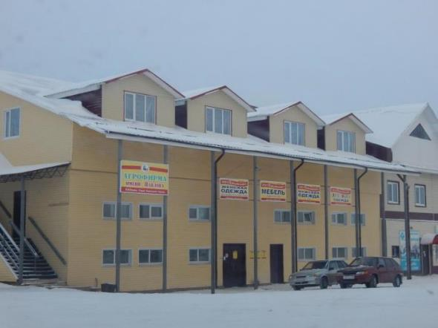
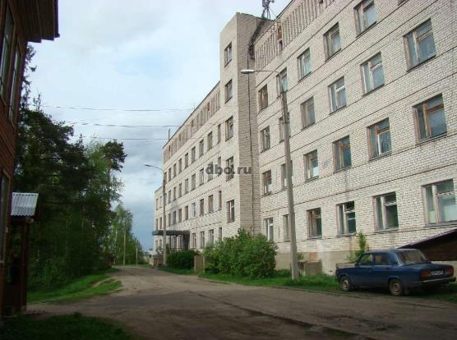
Перечень крупных налогоплательщиков
БУЗ ВО "Никольская ЦРБ"
КУ "Управление автомобильных дорог Вологодской области"
ЗАО "Агрофирма имени Павлова"
ООО "Автодорлес"
ОМВД России по Никольскому району
Никольское РАЙПО

Slide 22
Расходная часть районного бюджета
Социальная направленность расходов, например: образование, здравоохранение, социальная политика, культура и др.
Расходы бюджета -
это денежные средства, направляемые на финансовое обеспечение функций государства и удовлетворение общественных потребностей населения во всех сферах: образовании, здравоохранении, жилищно-коммунальном хозяйстве, физкультуре, культуре и других.
Другие категории расходов, например: ЖКХ, охрана окружающей среды, национальная экономика, национальная оборона и др.

Slide 23
Расходы районного бюджета по основным функциям, тыс.руб.
Наименование | Исполнение 2019 год | Прогноз 2020 год | 2021 год | 2022 год | 2023 год
1. Общегосударственные вопросы | 57 463,6 | 75552,3 | 77873,5 | 69484,3 | 69459,8
2. Национальная безопасность и правоохранительная деятельность | 915,3 | 1 252,2 | 662,1 | 662,1 | 662,1
3. Национальная экономика | 23 966,3 | 41 560,6 | 28438,4 | 24486,0 | 25527,0
4. Жилищно-коммунальное хозяйство | 3 165,3 | 5 498,0 | 2196,7 | 2122,8 | 2222,8
5. Охрана окружающей среды | 887,3 | 575,8 | 497,3 | 788,9 | 889,0
6. Образование | 448 045,3 | 614 668,2 | 535000,4 | 563316,0 | 500882,9
7. Культура, кинематография | 31 912,4 | 42 524,3 | 37504,4 | 37977,4 | 38450,4
8. Здравоохранение | 114,0 | 528,0 | 953,5 | 953,5 | 953,5
9. Социальная политика | 39 853,2 | 31 837,5 | 33802,0 | 31409,5 | 31340,4
10. Физическая культура и спорт | 9 038,2 | 7 600,8 | 7446,1 | 7230,6 | 7315,1
11. Обслуживание государственного (муниципального ) долга | 75,3 | 0,0 | 0,0 | 0,0 | 0,0
12. Межбюджетные трансферты общего характера бюджетам субъектов Российской Федерации | 47 529,4 | 43 134,0 | 39883,7 | 40454,9 | 41167,3
Итого : | 662 965,6 | 864 731,7 | 764258,1 | 778886,0 | 718870,3
13. Условно-утверждаемые расходы |  |  | 0,0 | 10000,0 | 20000,0
Всего расходов |  |  | 764258,1 | 788886,0 | 738870,3

Slide 24
Структура расходов районного бюджета в разрезе отраслей на 2021 год, тыс.руб.

Slide 25
Структура расходов районного бюджета в разрезе отраслей на 2022 год

Slide 26
Структура расходов районного бюджета в разрезе отраслей на 2023 год

Slide 27
Расходы районного бюджета по муниципальным программам
В целях повышения эффективности бюджетных расходов районный бюджет формируется в программном формате.
В 2021-2023 годах из районного бюджета финансирование будет осуществляться по 15 муниципальным программам.
На 2021 год доля программного бюджета составит 94,5% или 721,9 млн.руб.; на 2022 год – 93,5% (737,5 млн.руб.); на 2023 год – 677,5 млн.руб., что составляет 91,7% от общего объема расходов.

Slide 28
Расходы районного бюджета по муниципальным программам, тыс.руб.
Наименование | 2019 год | 2020 год прогноз | 2021 год | 2022 год | 2023 год
Расходы, всего | 628664,9 | 821 387,4 | 721 850,0 | 737 459,1 | 677 467,9
в процентах к общему объему расходов | 94,8 | 95,0 | 94,5 | 93,5 | 91,7
"Энергосбережение и развитие ЖКХ..." | 1526,3 | 4 790,3 | 2 484,8 | 1 889,4 | 2 089,5
"Развитие физической культуры и спорта ..." | 8778,7 | 7 272,4 | 7 052,0 | 6 836,5 | 6 921,0
"Социальная поддержка граждан …" | 33337,7 | 26 937,8 | 28 534,5 | 28 553,8 | 28 525,1
"Развитие сферы культуры ..." | 40704,3 | 52 427,8 | 50 034,3 | 50 669,3 | 51 304,3
"Развитие образования ..." | 443025,6 | 589 669,0 | 528 070,9 | 556 144,1 | 493 508,6
"Обеспечение законности, правопорядка и общественной безопасности..." | 1732,5 | 2 172,4 | 1 585,2 | 1 585,2 | 1 585,2
"Экономическое развитие..." | 1257,8 | 2 541,1 | 5 645,3 | 1 243,9 | 1 443,9
"Комплексное развитие сельских территорий ..." | 3469,2 | 20 846,9 | 2 371,4 | 0,0 | 0,0
"Развитие сети автомобильных дорог общего пользования местного значения..." | 22727,1 | 39 023,5 | 22 885,9 | 23 334,9 | 24 175,9
"Реализация молодежной политики..." | 290,0 | 290,0 | 290,0 | 290,0 | 290,0
"Управление муниципальными финансами..." | 68901,7 | 66 849,3 | 63 864,7 | 64 435,9 | 65 148,3
"Кадровая политика в сфере здравоохранения ..." | 1114,0 | 234,0 | 402,0 | 902,0 | 902,0
"Формирование современной городской среды…" | 1800,0 | 1 775,3 | 1 778,5 | 1 272,6 | 1 272,6
"Поддержка социально ориентированных некоммерческих организаций…" |  | 301,5 | 301,5 | 301,5 | 301,5
"Развитие информационного общества…" |  | 6256,1 | 6 549,0

Slide 29
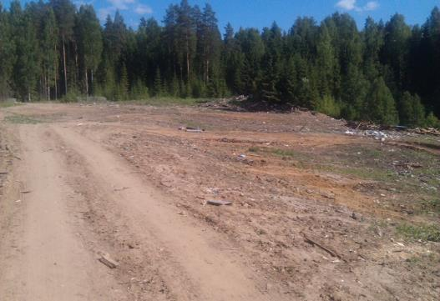
МП "Энергосбережение и развитие жилищно-коммунального хозяйства Никольского муниципального района на 2020-2025 годы"
ЦЕЛЬ МУНИЦИПАЛЬНОЙ ПРОГРАММЫ - повышение энергетической эффективности при производстве, передаче и потребления энергетических ресурсов; создание условий для перевода экономики и бюджетной сферы муниципального образования на энергосберегающий путь развития; снижение антропогенного влияния на окружающую среду и обеспечение экологической безопасности граждан в Никольском муниципальном районе.
Муниципальная программа включает в себя 2 подпрограммы:
1."Энергосбережение Никольского муниципального района на 2020-2025 годы"
2."Рациональное природопользование и охрана окружающей среды Никольского муниципального района на 2020-2025 годы".
В рамках программы планируются следующие мероприятия: аттестация персонала (кочегары, операторы котельных), проверка приборов учета тепловой энергии, измерение сопротивления изоляции электрооборудования, повышение тепловой защиты зданий, замена энергоемкого насосного оборудования, ремонт ветхих водопроводных сетей, строительство общественных шахтных колодцев, мероприятия по ликвидации несанкционированных свалок, мероприятия по экологическому просвещению, реализация полномочий по экологическому надзору и по отлову безнадзорных животных.
Всего в рамках программы на 2021 год утверждены расходы в
сумме 2484,8 тыс. рублей, на 2022 год – 1889,4 тыс. рублей, на
2023 год - 2089,5 тыс. рублей.
Тыс. руб.

Slide 30
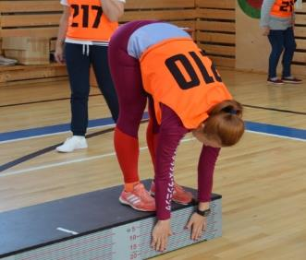
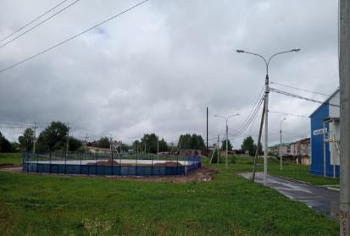
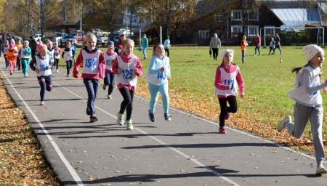
МП "Развитие физической культуры и спорта в Никольском муниципальном районе на 2020-2025 годы"
ЦЕЛЬ МУНИЦИПАЛЬНОЙ ПРОГРАММЫ - обеспечение развития физической культуры и спорта на территории Никольского муниципального района.
В рамках программы на 2020-2022 годы предусматривается реализация комплексных, массовых и направленных на популяризацию физической культуры и здорового образа жизни, развитие ветеранского спортивного движения, проведение Всероссийского физкультурно-спортивного комплекса "ГТО", совершенствование системы подготовки спортивного резерва и материально-технической базы физической культуры и спорта. Всего в рамках муниципальной программы на 2021 год утверждены расходы в сумме 7052,0 тыс. рублей, на 2022 год- 6836,5 тыс. рублей, на 2023 год – 6921,0 тыс. рублей..
Тыс. руб.

Slide 31
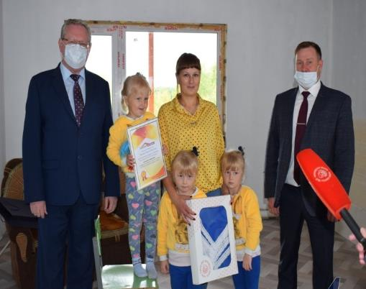
МП "Социальная поддержка граждан Никольского муниципального района на 2020-2025 годы"
ЦЕЛЬ МУНИЦИПАЛЬНОЙ ПРОГРАММЫ - создание условий для развития системы социальной защиты населения в Никольском муниципальном районе.
В рамках муниципальной программы планируется реализация следующих мероприятий: выплата ЕДК отдельным категориям граждан на оплату ЖКУ; ЕДВ взамен предоставления земельного участка; доплата к пенсии лицам, замещавшим муниципальные должности; выплаты лицам, имеющим звание "Почетный гражданин Никольского района"; мероприятия по оздоровлению детей и их временному трудоустройству.
Кроме того, муниципальной программой предусмотрены средства на содержание органа по опеке и попечительству и МБУ "ДОЛ им. А.Я.Яшина".
На реализацию муниципальной программы на 2021 год предусмотрено 28534,5 тыс. рублей, на 2022 год - 28553,8 тыс. рублей, на 2023 год -28525,1 тыс. рублей.

Slide 32
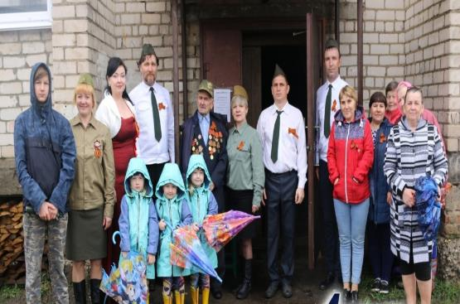
МП "Развитие сферы культуры и архивного дела Никольского муниципального района на 2020-2025 годы"
ЦЕЛЬ МУНИЦИПАЛЬНОЙ ПРОГРАММЫ - сохранение и развитие культурного потенциала, обеспечение процесса воспроизводства культурных ценностей, создание правовой, организационной, финансово-экономической основы развития культуры Никольского муниципального района.
Муниципальной программой утверждены расходы на осуществление деятельности и проведение мероприятий МБУК "РДК Никольского муниципального района", МБУК "Информационно-методический центр культуры и туризма Никольского муниципального района", филиал "Центр традиционной народной культуры», МКУК "МЦБС", МБУ ДО "Никольская детская школа искусств", МБУК "Историко-мемориальный музей А.Я.Яшина Никольского муниципального района", МКУ "Центр бюджетного учёта и отчётности Никольского муниципального района», архивного отдела администрации Никольского муниципального района.
Всего на реализацию муниципальной программы в проекте районного бюджета утверждены расходы в сумме на 2021 год – 50034,3 тыс. руб., на 2022 год – 50669,3 тыс. руб., на 2023 год – 51304,3 тыс. руб.

Slide 33
МП "Развитие сферы культуры Никольского муниципального района на 2020-2025 годы", тыс.руб.

Slide 34
МП "Развитие образования Никольского муниципального района на 2020-2025 годы"
ЦЕЛЬ МУНИЦИПАЛЬНОЙ ПРОГРАММЫ - обеспечение государственных гарантий доступности и равных возможностей получения качественного образования всех уровней для формирования успешной, социально активной личности, отвечающей требованиям современного общества и экономики.
По состоянию на 1 сентября 2019 года образовательное пространство Никольского района включает 28 муниципальных образовательных учреждений:
- 11 дошкольных образовательных учреждений и 4 дошкольные группы при общеобразовательных учреждениях;
- 15 общеобразовательных учреждений: 4 средних, 10 основных, 1-ОШИ с ОВЗ;
- 2 учреждения дополнительного образования детей.
На реализацию муниципальной программы утверждены расходы в сумме 528070,9 тыс. руб. на 2021 год, на 2022 год – 556144,1 тыс. руб., на 2023 год – 493508,6 тыс. руб.
Тыс. руб.

Slide 35
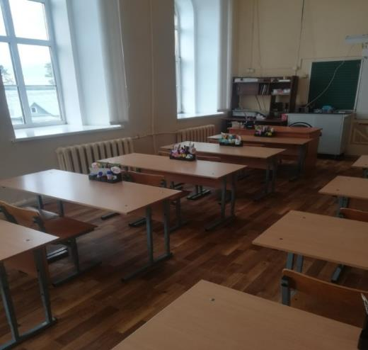
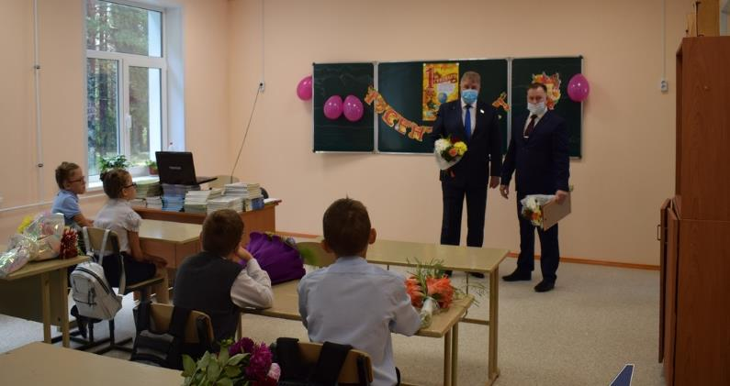
МП "Развитие образования Никольского муниципального района на 2020-2025 годы"
В рамках муниципальной программы на 2021-2023 годы предусмотрены следующие капитальные расходы:
Строительство, реконструкция, капитальный ремонт и ремонт общеобразовательных организаций на 2021 и 2022 годы 39523,3 тыс. руб. ежегодно;
Реализация регионального проекта "Современная школа" на 2021 год – 1127,2 тыс.руб., на 2022 год – 5934,2 тыс.руб.;
Реализация регионального проекта "Цифровая образовательная среда" на 2022 год – 20882,0 тыс. руб.

Slide 36
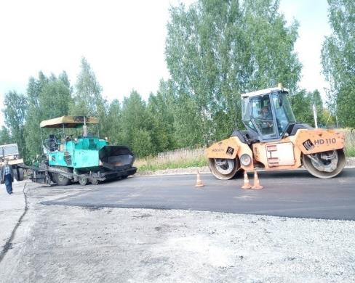
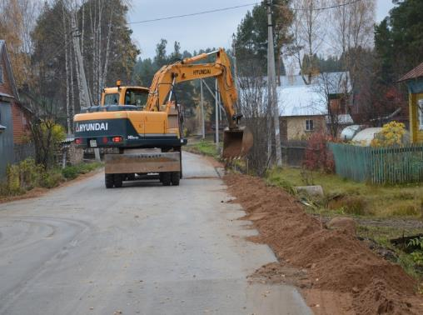
МП "Развитие сети автомобильных дорог общего пользования местного значения на территории Никольского муниципального района на период 2020-2025 годы"
ЦЕЛЬ МУНИЦИПАЛЬНОЙ ПРОГРАММЫ - обеспечение сохранности существующей сети автомобильных дорог общего пользования местного значения, а также развитие сети автодорог общего пользования в соответствии с потребностями населения и экономики района.
Содержание муниципальных дорог и искусственных сооружений предусматривает комплекс круглогодичных работ по всей сети дорог: подсыпка песком, грейдирование, расчистка от снега и наледи.
В рамках ремонта предусматривается ремонт муниципальных автомобильных дорог и мостов, ремонт дорог улично-дорожной сети поселений.

Slide 37
Реализация других муниципальных программ
Целью муниципальной программы "Обеспечение законности, правопорядка и общественной безопасности в Никольском муниципальном районе на 2020-2025 годы" является повышение уровня социальной безопасности граждан на территории района.
В рамках программы проводятся мероприятия, направленные на профилактику употребления алкогольной продукции, наркомании, мероприятия по соблюдению правил дорожного движения (информационное оповещение на листовках, буклетах, беседы и классные часы в школах), профилактика правонарушений несовершеннолетними детьми (осуществление деятельности Комиссии по делам несовершеннолетних). На реализацию муниципальной программы на 2021-2023 годы утверждены расходы по 1585,2 тыс. руб. ежегодно.
Тыс. руб.
Муниципальной программой "Поддержка социально ориентированных некоммерческих организаций в Никольском муниципальном районе на 2020-2025 годы" утверждены расходы на 2021-2023 годы по 301,5 тыс. руб. ежегодно на содержание Никольского районного отделения Всероссийской Общественной Организации Ветеранов (Пенсионеров) войны, труда, Вооруженных Сил и правоохранительных Органов и проведение мероприятий с ветеранами.

Slide 38
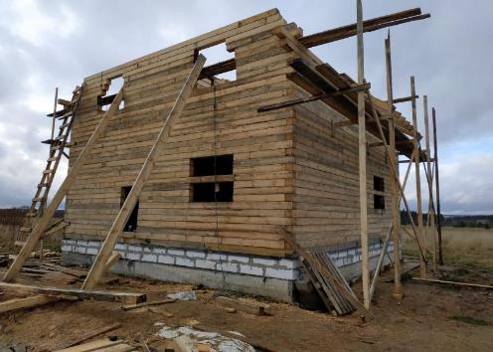
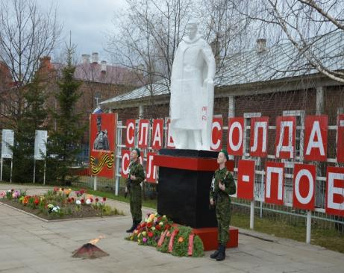
Реализация других муниципальных программ
Тыс. руб.
В рамках муниципальной программы "Комплексное развитие сельских территорий Никольского муниципального района Вологодской области на 2020-2025 годы" на 2021 год предусмотрены расходы на улучшение жилищных условий граждан, проживающих на сельских территориях на сумму 2371,4 тыс. рублей.
По муниципальной программе "Реализация молодежной политики на территории Никольского муниципального района на 2020-2025 годы", целью которой является создание системы мер и условий для успешной социализации и эффективной самореализации молодежи, предусмотрены расходы на 2021-2023 годы по 290,0 тыс. руб. ежегодно.
Муниципальной программой утверждены мероприятия для детей и молодежи, направленные на развитие условий для патриотического воспитания граждан; активации и развития волонтерского движения на территории района; повышение социальной активности молодежи; поддержку общественных и молодежных объединений. В рамках мероприятий проводятся различные акции, конкурсы, слеты, форумы, участие в проектах различного уровня

Slide 39
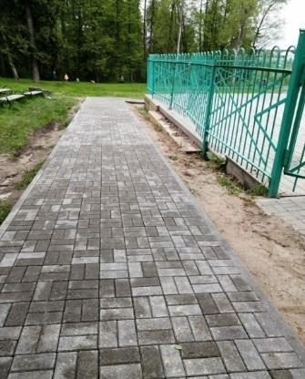
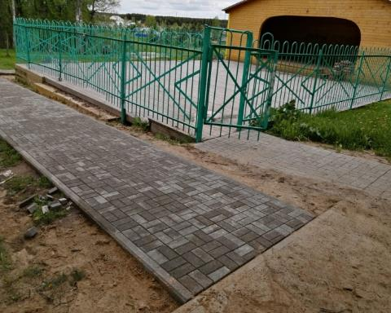
Реализация других муниципальных программ
Муниципальной программой "Формирование современной городской среды на территории Никольского муниципального района на 2018-2022 годы" утверждены расходы на благоустройство дворовых и общественных территорий Никольского района на 2021 год в сумме 1778,5 тыс. руб., на 2022 год – 1272,6 тыс. руб., на 2023 год – 1272,6 тыс. руб.
Муниципальной программой «Развитие информационного общества в Никольском муниципальном районе на 2020-2025 годы» утверждены расходы на реализацию мероприятий по строительству объектов инженерной инфраструктуры связи на 2021 год в сумме 6549,0 тыс. рублей.

Slide 40
Реализация других муниципальных программ
В рамках муниципальной программы "Экономическое развитие Никольского муниципального района на 2020-2025 годы" предусматривается реализовать мероприятия, направленные на формирование положительного образа предпринимателя и содействию развития предпринимательства в приоритетных отраслях, организация и проведение кадастровых работ, мероприятия по созданию условий для развития мобильной торговли в малонаселенных и труднодоступных населенных пунктах, организации транспортного обслуживания населения на маршрутах регулярных перевозок.
По муниципальной программе "Кадровая политика в сфере здравоохранения Никольского муниципального района на 2020-2025 годы" запланированы расходы на приобретение жилья для медицинских работников, а также на оказание социальной помощи студентам и специалистам сферы здравоохранения (выплата стипендии, возмещение расходов по переезду) на 2021 год в сумме 402,0 тыс. руб., на 2022 и 2023 годы – по 902,0 тыс.руб. ежегодно.

Slide 41
Реализация других муниципальных программ
Целью муниципальной программы "Управление муниципальными финансами Никольского муниципального района на 2020-2025 годы" является обеспечение долгосрочной сбалансированности и устойчивости бюджета района.
Реализация программы позволит обеспечить выполнение принятых расходных обязательств, повысить эффективность бюджетных расходов, снизить объем муниципального долга района. Кроме того, в рамках программы осуществляется обеспечение деятельности Финансового управления и МКУ «Центр бюджетного учета и отчетности Никольского муниципального района».
Всего на реализацию муниципальной программы утверждены расходы на 2021 годы в сумме 63864,7 тыс. руб., на 2022 год – 64435,9 тыс. руб., на 2023 год – 65148,3 тыс. руб.

Slide 42
Сведения о реализуемых общественно-значимых проектах на 2021-2023 годы
Строительство, реконструкция, капитальный ремонт и ремонт общеобразовательных организаций

Slide 43
Сведения о реализуемых общественно-значимых проектах на 2021-2023 годы

Slide 44
Сведения о реализуемых общественно-значимых проектах на 2021-2023 годы

Slide 45
Сведения о реализуемых мероприятиях с учетом целевых групп
ежемесячная денежная компенсация расходов на оплату помещения, отопления, освещения и твердого топлива отдельным категориям граждан, проживающих и работающих в сельской местности;
доплата к пенсии лицам, замещавшим муниципальные должности и должности муниципальной службы в органах местного самоуправления;
дополнительное материальное содержание лицам, имеющим звание "Почетный гражданин Никольского района";
единовременная денежная выплата взамен предоставления земельного участка гражданам, имеющим трех и более детей;
предоставление социальных выплат молодым семьям-участникам ГП "Обеспечение доступным и комфортным жильем и коммунальными услугами граждан РФ";
компенсация, выплачиваемая родителям (законным представителям) детей, посещающих дошкольные образовательные учреждения;
субсидии на улучшение жилищных условий граждан, проживающих на сельских территорияхф;
дополнительные меры по стимулированию педагогических работников и повышение статуса педагогических работников;
предоставление жилья медицинским работникам и оказание социальной поддержки студентам и специалистам сферы здравоохранения.

Slide 46
Сведения о муниципальном долге на 2021-2023 годы
С целью выполнения требования ст. 107 Бюджетного кодекса РФ, в проекте решения Представительного собрания района «О районном бюджете на 2021 год и плановый период 2022 и 2023 годов» установлен верхний предел муниципального долга района по состоянию на 1 января 2022 года, на 1 января 2023 года и на 1 января 2024 года.
В соответствии со статьей 111 Бюджетного кодекса Российской Федерации решением Представительного Собрания утверждается объем расходов на обслуживание муниципального долга района на 2021 год в сумме 0,0 тыс. руб. на 2022 год – 0,0 тыс. рублей; на 2023 год – 0,0 тыс. рублей.
Предоставление муниципальных гарантий и осуществление муниципальных внутренних заимствований в 2021 - 2023 годах не планируется.

Slide 47
Контактная информация
"Бюджет для граждан" нацелен на получение обратной связи от граждан.
Мы надеемся, что предоставленная информация оказалась полезной и помогла составить достоверное мнение о формировании районного бюджета на 2021 год и плановый период 2022 и 2023 годов.
В случае возникновения вопросов вы можете обратиться в Финансовое управление Никольского муниципального района:
написать письмо или прийти лично в часы приема* по адресу: 161440, Россия, Вологодская область, г.Никольск, ул. 25 Октября, д.3
позвонить по телефону: (81754) 2-15-85
направить факс: (81754)2-22-76
написать на электронную почту: nikfinupr@vologda.ru
Прием граждан осуществляется Начальником: по четвергам (еженедельно) с 14.00 до 17.00 и 3-ю среду месяца с 17.30 до 19.30.
Начальник Финансового управления Никольского муниципального района
Городишенина Марина Ильинична

